Slide 1
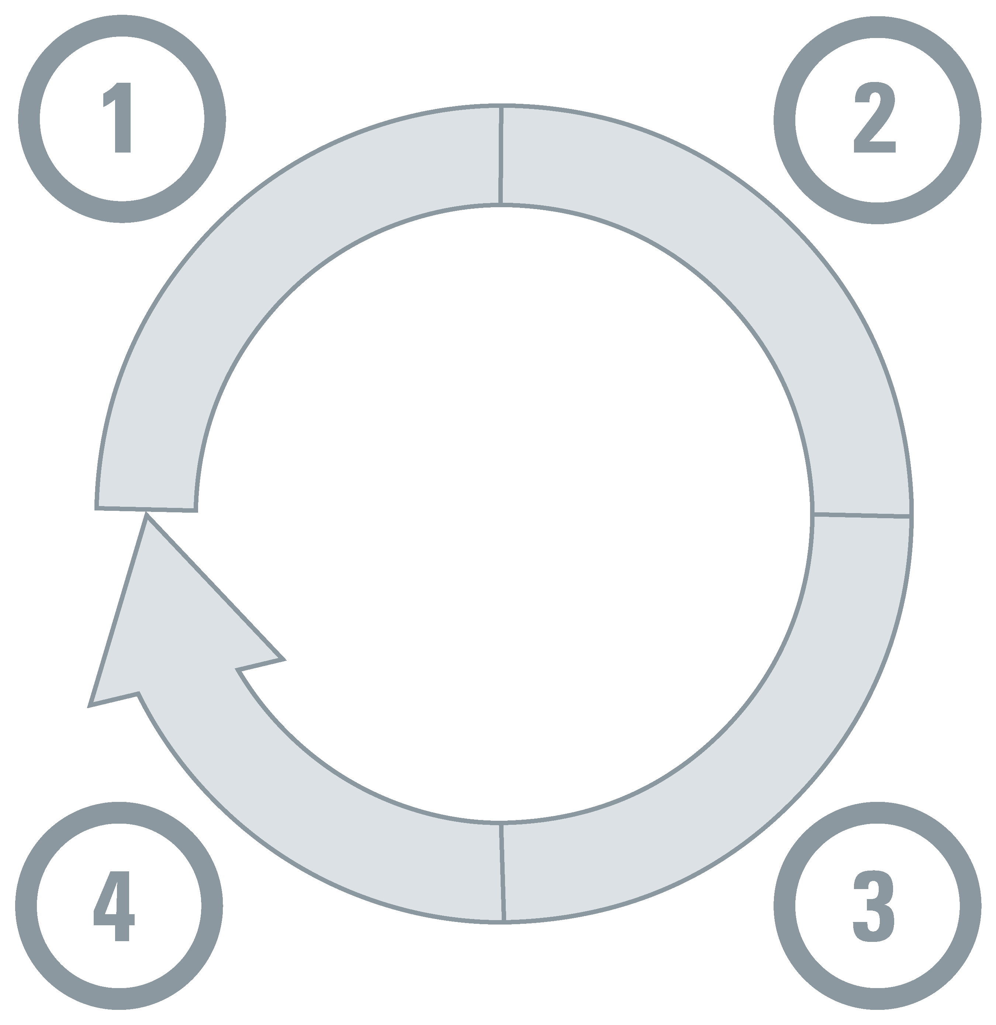
0.1 Responder a las preguntas de los tomadores de decisiones con la combinación adecuada de formas de evidencia (y hacer que las formas de evidencia local correspondan al paso adecuado en el proceso de toma de decisiones)
Nota: La versión complete está disponible en Actualización 2023
Entender un problema y sus causas
Seleccionar una opción para abordar el problema
Formas de evidencia
 | Analítica de datos
 | Modelamiento
 | Métodos cualitativos
Formas de evidencia
 | Modelamiento
 | Evaluación
 | Métodos cualitativos
Monitorización de la implementación y evaluación de impactos
Identificar consideraciones de implementación
Formas de evidencia
 | Analítica de datos
 | Evaluación
 | Métodos cualitativos
Formas de evidencia
 | Investigación de comportamiento/de Implementación
 | Métodos cualitativos
© 2023 McMaster University. Todos los derechos reservados. Este trabajo está licenciado bajo la licencia Creative Commons Attribution- NonCommercial-ShareAlike 4.0 International License..

Slide 2
0.1 (continuación) Responder a las preguntas de los tomadores de decisiones con la combinación adecuada de formas de evidencia (y hacer que las formas de evidencia local correspondan al paso adecuado en el proceso de toma de decisiones)
Nota: La versión complete está disponible en Actualización 2023
Punto estratégico |  | Formas de evidencia |  | Pasos donde agrega mayor valor
Evidencia local |  |  | Analítica de datos
 |  |  | Modelamiento
 |  |  | Evaluación
 |  |  | Investigación de comportamiento/de Implementación
 |  |  | Métodos cualitativos
© 2023 McMaster University. Todos los derechos reservados. Este trabajo está licenciado bajo la licencia Creative Commons Attribution- NonCommercial-ShareAlike 4.0 International License..

